Slide 1
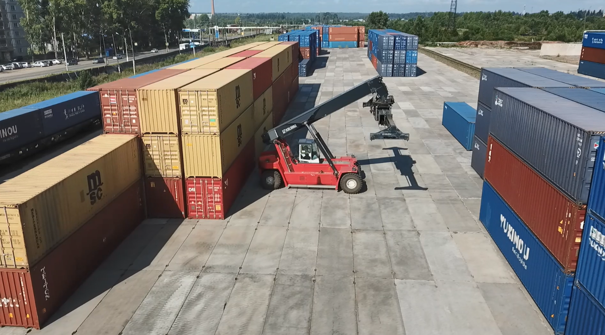
ПРЕДЛОЖЕНИЕ О СОТРУДНИЧЕСТВЕ
ООО «Сиблеско МКВ»
(производственная площадка Маклаковского лесокомбината)
Лесосибирск октябрь 2025г

Slide 2
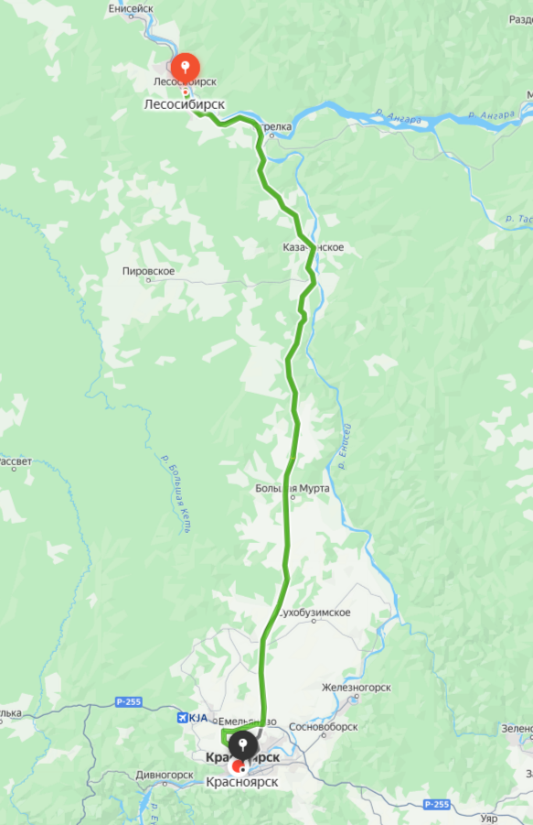
Место расположения предприятия
ООО «Сиблеско МКВ»
Общество с ограниченной ответственностью «Сиблеско МКВ» (далее – ООО «Сиблеско МКВ») расположено в городе Лесосибирске Красноярского края, на левом берегу реки Енисей, на расстоянии 305 километров от города Красноярска.
Главной водной артерией соединяющей Красноярск (на начало 2025 года Красноярск занимает шестое место среди городов России по численности населения (1 212 тыс. чел.) и Лесосибирск (численность населения Лесосибирска 59 тыс. чел.) является река Енисей.
В настоящий момент город Лесосибирск имеет стратегическое значение для отправки грузов рекой на Север Красноярского края и морем по Северному морскому пути. Красноярск постепенно утрачивает свои позиции ввиду обмеления портов. Лесосибирск включен в число опорных городов Красноярского края.

Slide 3
Земельные участки
ООО «Сиблеско МКВ»
Общая площадь ООО «Сиблеско МКВ» составляет 1 396 941 кв.м., кадастровый номер Единого землепользования 24:52:0000000:2.
Периметр предприятия огорожен, проезд на территорию осуществляется по КПП. На территории имеются асфальтированные и грунтовые дороги.

Slide 4
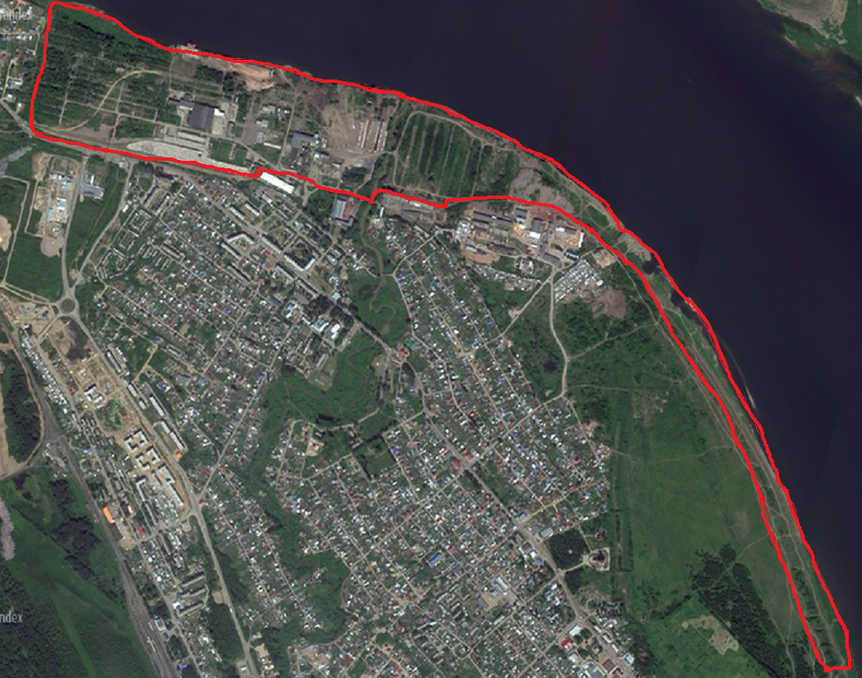
Земельные участки
ООО «Сиблеско МКВ»

Slide 5
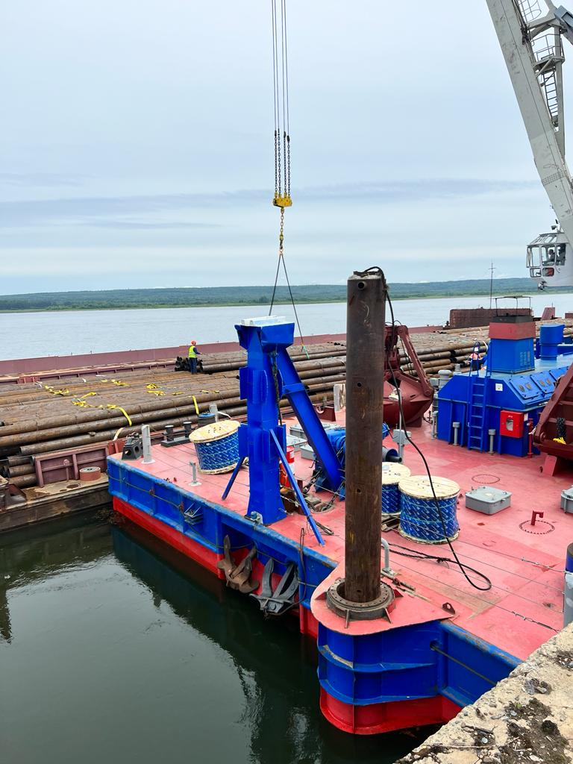
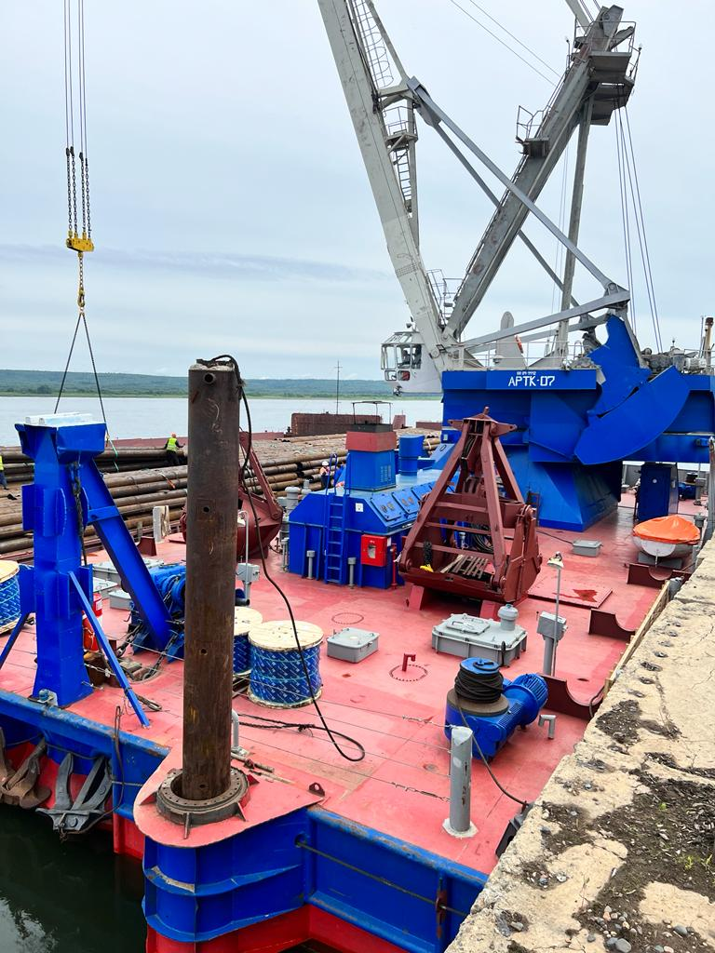
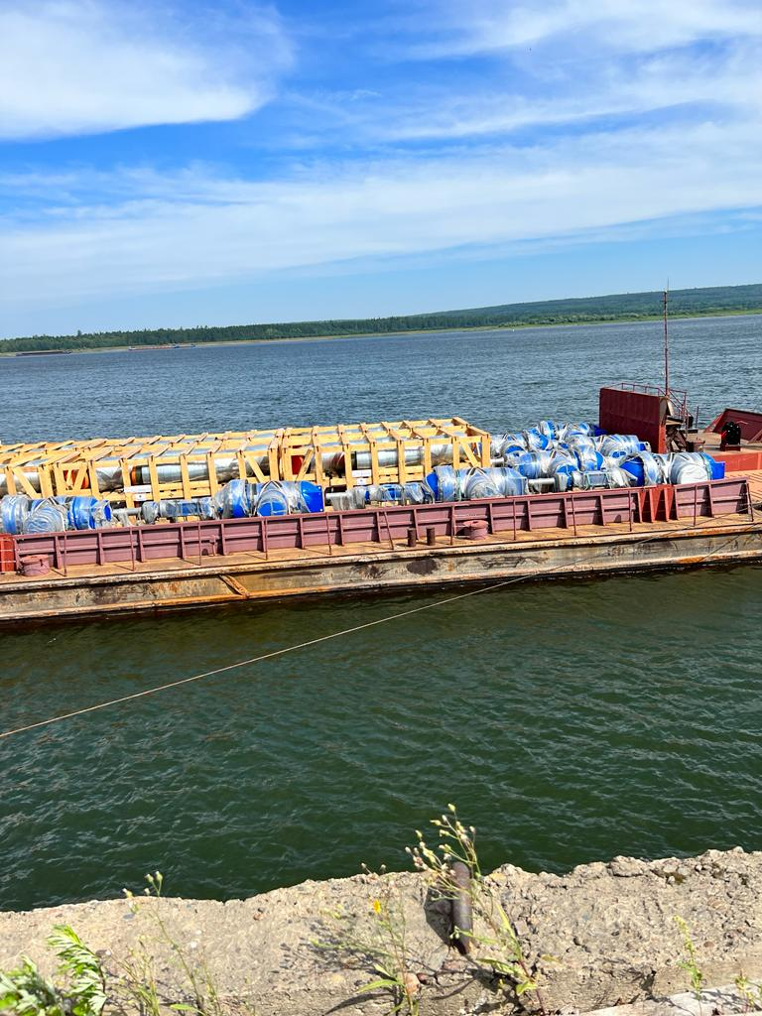
Производственные фонды
(береговая линия и причалы)
ООО «Сиблеско МКВ»
Береговая линия предприятия вдоль реки Енисей составляет около 3 километров. На данной территории возможна работа плавкрана для погрузки и разгрузки барж.

Slide 6
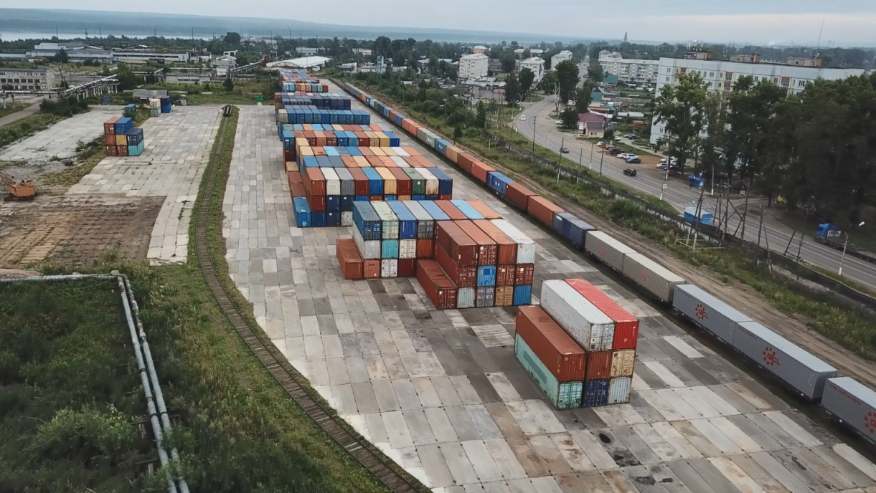
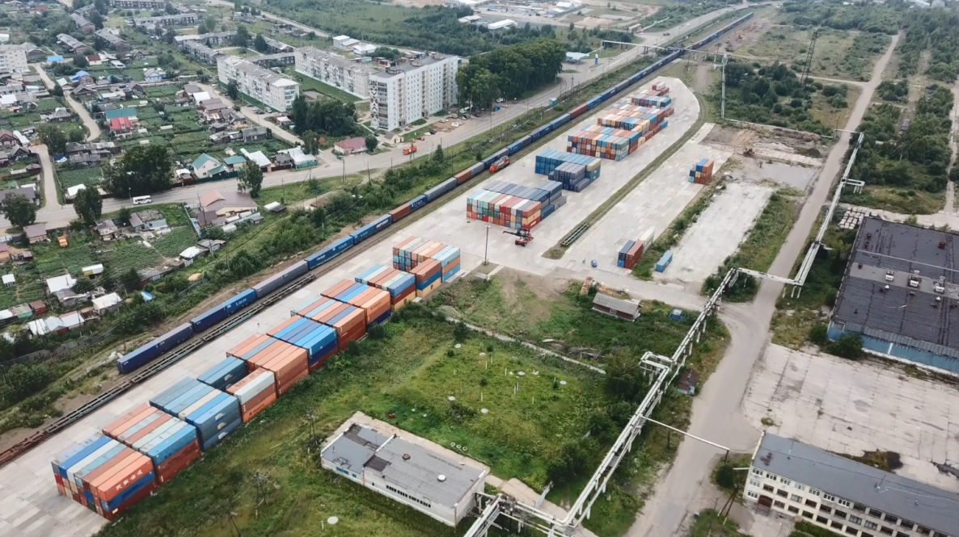
Производственные фонды
(контейнерный терминал)
ООО «Сиблеско МКВ»
ООО «Сиблеско МКВ» имеет собственные ж/д пути необщего пользования №1, №2, №3, №4, №5 - протяженностью 4493 м. Есть утвержденный проект и получено разрешение на строительство еще 4-х путей длиной около 4000 метров. На действующих ж/д путях предприятие оказывает услуги контейнерного терминала, услуги по принятию и отстою поездов, имеет бетонную площадку 22 500 м².

Slide 7
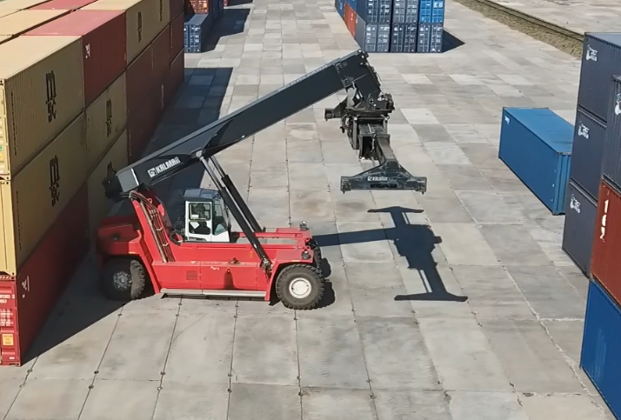
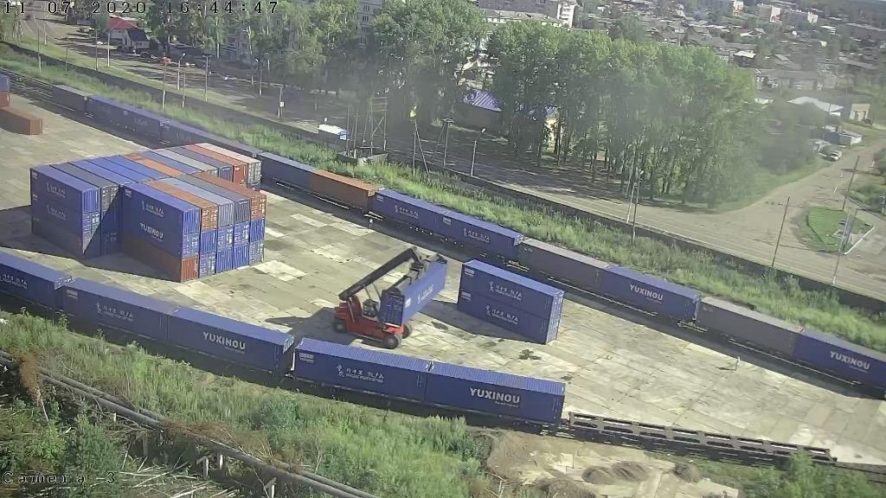
Производственные фонды
(погрузо-разгрузочные работы)
ООО «Сиблеско МКВ»
Погрузка и разгрузка контейнеров осуществляется собственным контейнерным перегружателем фирмы «KALMAR».
На контейнерной площадке можно разместить до 2500 штук 40 футовых контейнеров. Техническая возможность позволяет отправлять до 12 контейнерных поездов в месяц.
На территории созданы две постоянные зоны таможенного контроля 2250 м² и 2200 м².

Slide 8
Производственные фонды
(здания и сооружения)
ООО «Сиблеско МКВ»
Заводская территория: На данный момент заводская территория разделена на четыре зоны:
Жилищно-коммунальное хозяйство (ЖКХ) 2,5 гектара,
Арендованные клиентами площади 12 гектар,
Железнодорожный терминал с таможенными зонами 15 гектар,
Свобожная территория 57,5 гектар.
На предприятии имеются более 20 нежилых производственных зданий, в т.ч. офисные, склады площадью 15 000 кв.м.

Slide 9
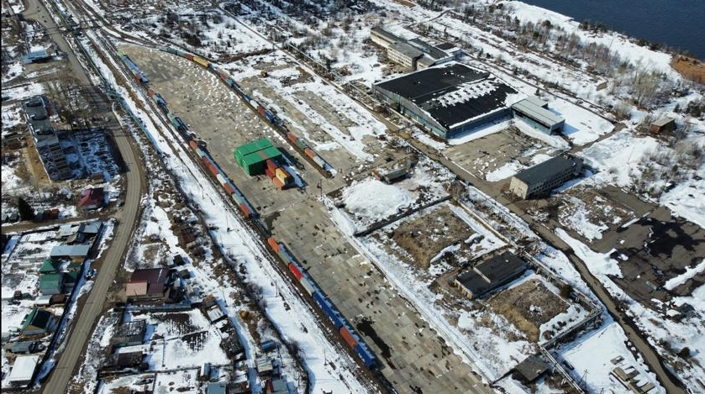
Производственные фонды
(энергохозяйство)
ООО «Сиблеско МКВ»
Разрешенная электрическая мощность ООО «Сиблеско МКВ» составляет 4500 кВт. Электроснабжение, предприятия идет от центральной высоковольтной подстанции с входным напряжением 110 кВ, от нее на предприятие подается напряжение 6 кВ, где в дальнейшем понижается целенаправленным образом из разных точек трансформаторными подстанциями, до рабочего линейного напряжения в 380 В.

Slide 10
Приглашение к сотрудничеству
ООО «Сиблеско МКВ»
Представленное Вашему вниманию ООО «Сиблеско МКВ» в настоящий момент открыто к сотрудничеству в следующих сферах деятельности:
Погрузо-разгрузочные работы с контейнерами, ж/д прием/отправка, услуги таможенного склада, отстой вагонов;
Предоставление в аренду складских площадей как на открытых площадках, так и в помещениях;
Предоставление береговой линии и акватории для работы с грузами на реке;
Реализация как части, так и всего имущественного комплекса предприятия в целом.
В случае Вашей заинтересованности просим обращаться по реквизитам:
Самхарадзе Олег Ростомович
тел.моб. +7-9504247672
СПАСИБО ЗА ВНИМАНИЕ!

